Slide 1
Chinese Remainder Theorem
邵仁杰

Slide 2
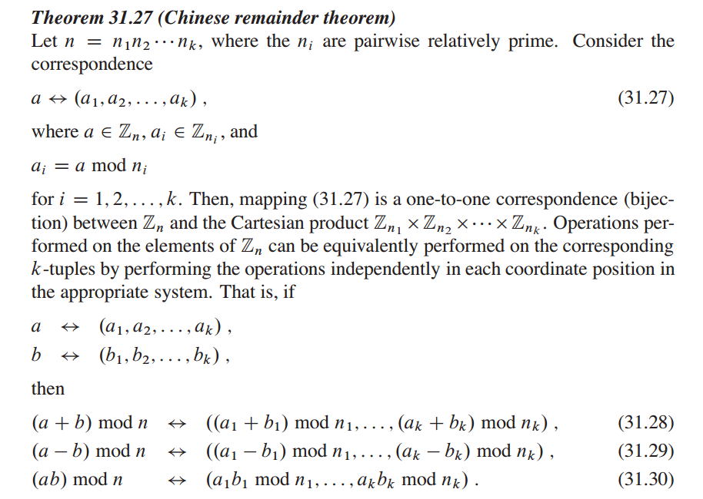

Slide 3
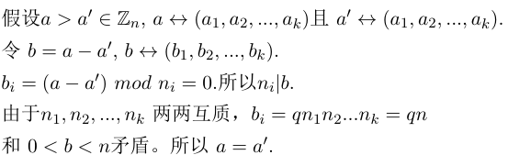
证明：
首先，证明单射。

Slide 4
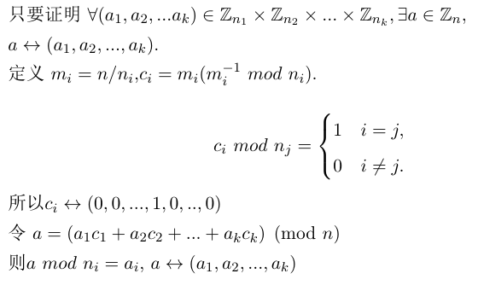

下面证明是满射：

Slide 5
